Slide 1
Exercício sobre Modelagem Conceitual de Banco de Dados Enunciado
Um municiopio resolveu informatizar o comando da polícia local e criar uma base de dados ondes os criminosos, os crimes e as vítimas deverão ser registados.
No caso de criminosos que utilizem armas, estas deverão ser registadas e relacionadas ao crime cometido para possível utilização no julgamento do criminoso.
O sistema, além de fornecer dados pessoais dos criminosos, das vítimas e das armas, também deve possibilitar saber:
Quais crimes um determinado criminoso cometeu, lembrando que um crime pode ser cometido por mais de um criminoso;
Quais crimes uma determinada vítima sofreu, lembrando que várias vítimas podem ter sofrido um mesmo crime;
Após o sistema ser colocado em produção serão definidos relatórios e estatísticas de acordo com a solicitação do chefe do comando da polícia.
Curso de Base de dados. #1/4-Exercícios de Modelagem ER

Slide 2
Processo em 8 (oito) passos
1º Passo – Identificar, sem duplicar, todos os substantivos que designem ENTIDADES:
2º Passo - Descartar substantivos que como ENTIDADE teriam apenas uma ocorrência na base de dados
3º Passo - Descartar substantivos que servem apenas para entendimento do problema
4º Passo - Descartar ENTIDADES que são referência a uma futura funcionalidade do sistema
5º Passo - Listar os substantivos que se tornarão ENTIDADES
6º Passo – Para cada par de ENTIDADES, identificar os RELACIONAMENTOS existentes entre elas - caso haja algum. Utilizar verbos ou preposições para demonstrar os RELACIONAMENTOS de dependência ou existência e incluir informações sobre a cardinalidade.
7º Passo – Criar o Diagrama de Entidade-Relacionamento (DER) a partir da modelagem realizada
8º Passo - Identificar os atributos de cada ENTIDADE, ou seja, quais informações deverão ser armazenadas

Slide 3
1º Passo – Identificar, sem duplicar, todos os substantivos que designem ENTIDADES:
Leia os requisitos e sublinhe todos os substantivos que designem coisas do mundo real, tais como pessoas, documentos, objetos, etc.

Slide 4
Enunciado
Um municiopio resolveu informatizar o comando da polícia local e criar uma base de dados os criminosos deverão ser registados, as vítimas também deverão ser cadastradas.
No caso de criminosos que utilizem armas, estas deverão ser cadastradas e relacionadas ao crime cometido para possível utilização no julgamento do criminoso.
O sistema, além de fornecer dados pessoais dos criminosos, das vítimas e das armas, também deve possibilitar saber:
=>Quais crimes um determinado criminoso cometeu, lembrando que um crime pode ser cometido por mais de um criminoso;
=>Quais crimes uma determinada vítima sofreu, lembrando que várias vítimas podem ter sofrido um mesmo crime;
Após o sistema ser colocado em produção serão definidos relatórios e estatísticas de acordo com a solicitação do comandante da polícia.
Resultado: municiopio , comando da polícia local , base de dados, criminosos, vítimas, armas, crime, julgamento, sistema, relatórios, estatísticas e comandante da polícia

Slide 5
Enunciado
Um municiopio resolveu informatizar o comando da polícia local e criar uma base de dados ondes os criminosos, os crimes e as vítimas deverão ser registados.
No caso de criminosos que utilizem armas, estas deverão ser registadas e relacionadas ao crime cometido para possível utilização no julgamento do criminoso.
O sistema, além de fornecer dados pessoais dos criminosos, das vítimas e das armas, também deve possibilitar saber:
Quais crimes um determinado criminoso cometeu, lembrando que um crime pode ser cometido por mais de um criminoso;
Quais crimes uma determinada vítima sofreu, lembrando que várias vítimas podem ter sofrido um mesmo crime;
Após o sistema ser colocado em produção serão definidos relatórios e estatísticas de acordo com a solicitação do comandante da polícia.
Resultado: municiopio , comando da polícia local , base de dados, criminosos, vítimas, armas, crime, julgamento, sistema, relatórios, estatísticas e comandante da polícia

Slide 6
3º Passo - Descartar substantivos que servem apenas para entendimento do problema
2º Passo - Descartar substantivos que como ENTIDADE teriam apenas uma ocorrência na base de dados
Resultado: municiopio , comando da polícia local , base de dados, criminosos, vítimas, armas, crime, julgamento, sistema, relatórios, estatísticas e comandante da polícia
Resultado: municiopio , comando da polícia local , base de dados, criminosos, vítimas, armas, crime, julgamento, sistema, relatórios, estatísticas e comandante da polícia

Slide 7
5º Passo - Listar os substantivos que se tornarão ENTIDADES
4º Passo - Descartar ENTIDADES que são referência a uma futura
funcionalidade do sistema
Resultado: municiopio , comando da polícia local , base de dados, criminosos, vítimas, armas, crime, julgamento, sistema, relatórios, estatísticas e comandante da polícia
Resultado: municiopio , comando da polícia local , base de dados, criminosos, vítimas, armas, crime, julgamento, sistema, relatórios, estatísticas e comandante da polícia
Criminoso
Vítima
Arma
Crime

Slide 8
6º Passo – Para cada par de ENTIDADES, identificar os RELACIONAMENTOS existentes entre elas - caso haja algum. Utilizar verbos ou preposições para demonstrar os RELACIONAMENTOS de dependência ou existência e incluir informações sobre a cardinalidade.
Resultado:
CRIMINOSO x VÍTIMA
o Um criminoso pode atacar uma ou mais vítimas;
o Uma vítima pode ser atacada por um ou mais criminosos;
CRIMINOSO x ARMA
o Um criminoso pode utilizar zero ou mais armas;
o Uma arma é utilizada por um criminoso;
CRIMINOSO x CRIME
o Um criminoso pode ter cometido um ou vários crimes
o Um crime pode ter sido cometido por um ou vários criminosos
VÍTIMA x ARMA
o Não há relacionamentos entre estas entidades

Slide 9
6º Passo – Para cada par de ENTIDADES, identificar os RELACIONAMENTOS existentes entre elas - caso haja algum. Utilizar verbos ou preposições para demonstrar os RELACIONAMENTOS de dependência ou existência e incluir informações sobre a cardinalidade.
Resultado:
CRIMINOSO x VÍTIMA
o Um criminoso pode atacar uma ou mais vítimas;
o Uma vítima pode ser atacada por um ou mais criminosos;
CRIMINOSO x ARMA
o Um criminoso pode utilizar zero ou mais armas;
o Uma arma é utilizada por um criminoso;

Slide 10
7º Passo – Criar o Diagrama de Entidade-Relacionamento (DER) a partir da modelagem realizada
Resultado:
VÍTIMA x CRIME
o Uma vítima pode ter sofrido um ou vários crimes
o Em um crime podem ter sido atacadas uma ou várias vítimas;
ARMA x CRIME
o Uma arma pode ter sido utilizada em um crime
o Em um crime podem ter sido utilizadas zero ou várias armas

Slide 11
8º Passo – Criar o Diagrama de Entidade-Relacionamento (DER) a partir da modelagem realizada
Resultado:
CRIMINOSO x CRIME
o Um criminoso pode ter cometido um ou vários crimes
o Um crime pode ter sido cometido por um ou vários criminosos
VÍTIMA x ARMA
o Não há relacionamentos entre estas entidades

Slide 12
8º Passo – Criar o Diagrama de Entidade-Relacionamento (DER) a partir da modelagem realizada
Resultado:
VÍTIMA x CRIME
o Uma vítima pode ter sofrido um ou vários crimes
o Em um crime podem ter sido atacadas uma ou várias vítimas;
ARMA x CRIME
o Uma arma pode ter sido utilizada em um crime
o Em um crime podem ter sido utilizadas zero ou várias armas

Slide 13
Visão Geral do diagrama (sem os atributos):

Slide 14
8º Passo - Identificar os atributos de cada ENTIDADE, ou seja, quais informações deverão ser armazenadas
Resultado:
Criminoso:
Id (código identificador)
Nome
Endereço
Vítima:
Id
Nome
Telefone(s)
Endereço
Crime:
Id
Descrição
Local
Via(Estrada)
Bairro
Municipio
Data
Arma
Id
Calibre
Modelo
Fabricante

Slide 15
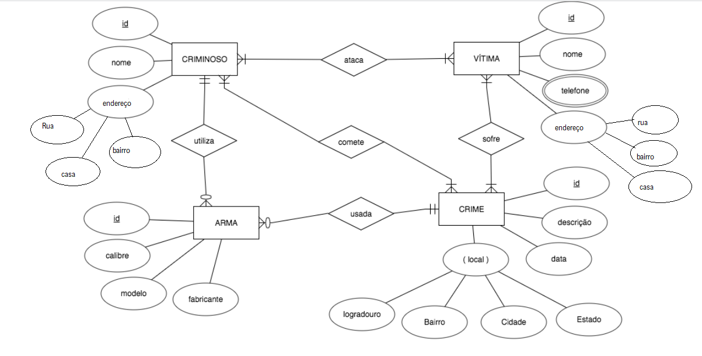
Visão Geral do diagrama (com os atributos):

Slide 16
Obrigado

